Slide 1



Marketing Digital para Asesores KNG
Programa de material
Abril-Mayo 2023

Slide 2
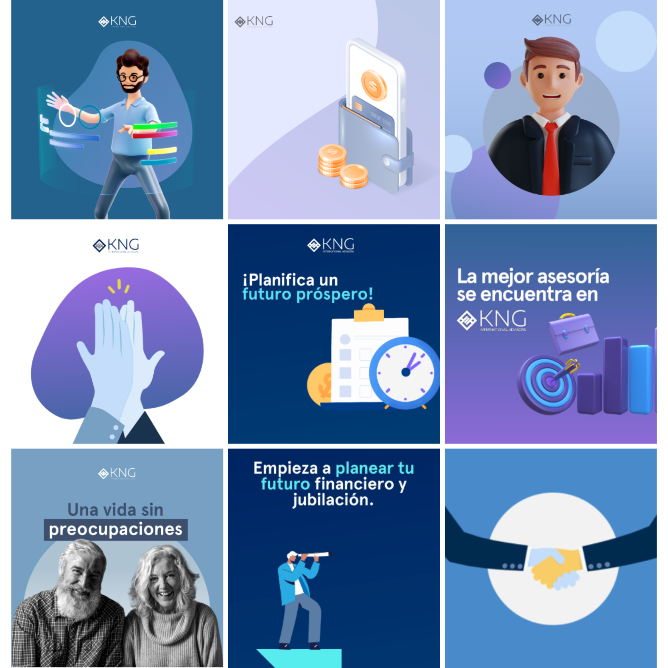

Slide 3

Jueves 18 de Mayo 2023
Copy #´s | Nosotros te brindamos los resultados financieros efectivos y reales que estás buscando. #reputacióncrediticia #puntualidadenpagos #mejorestasasdeinterés #saludfinanciera #informaciónfinanciera
Red | REel
https://drive.google.com/file/d/1YkeZtlf3_3rnkYrLCOrvB3koocbqNihy/view?usp=share_link

Slide 4
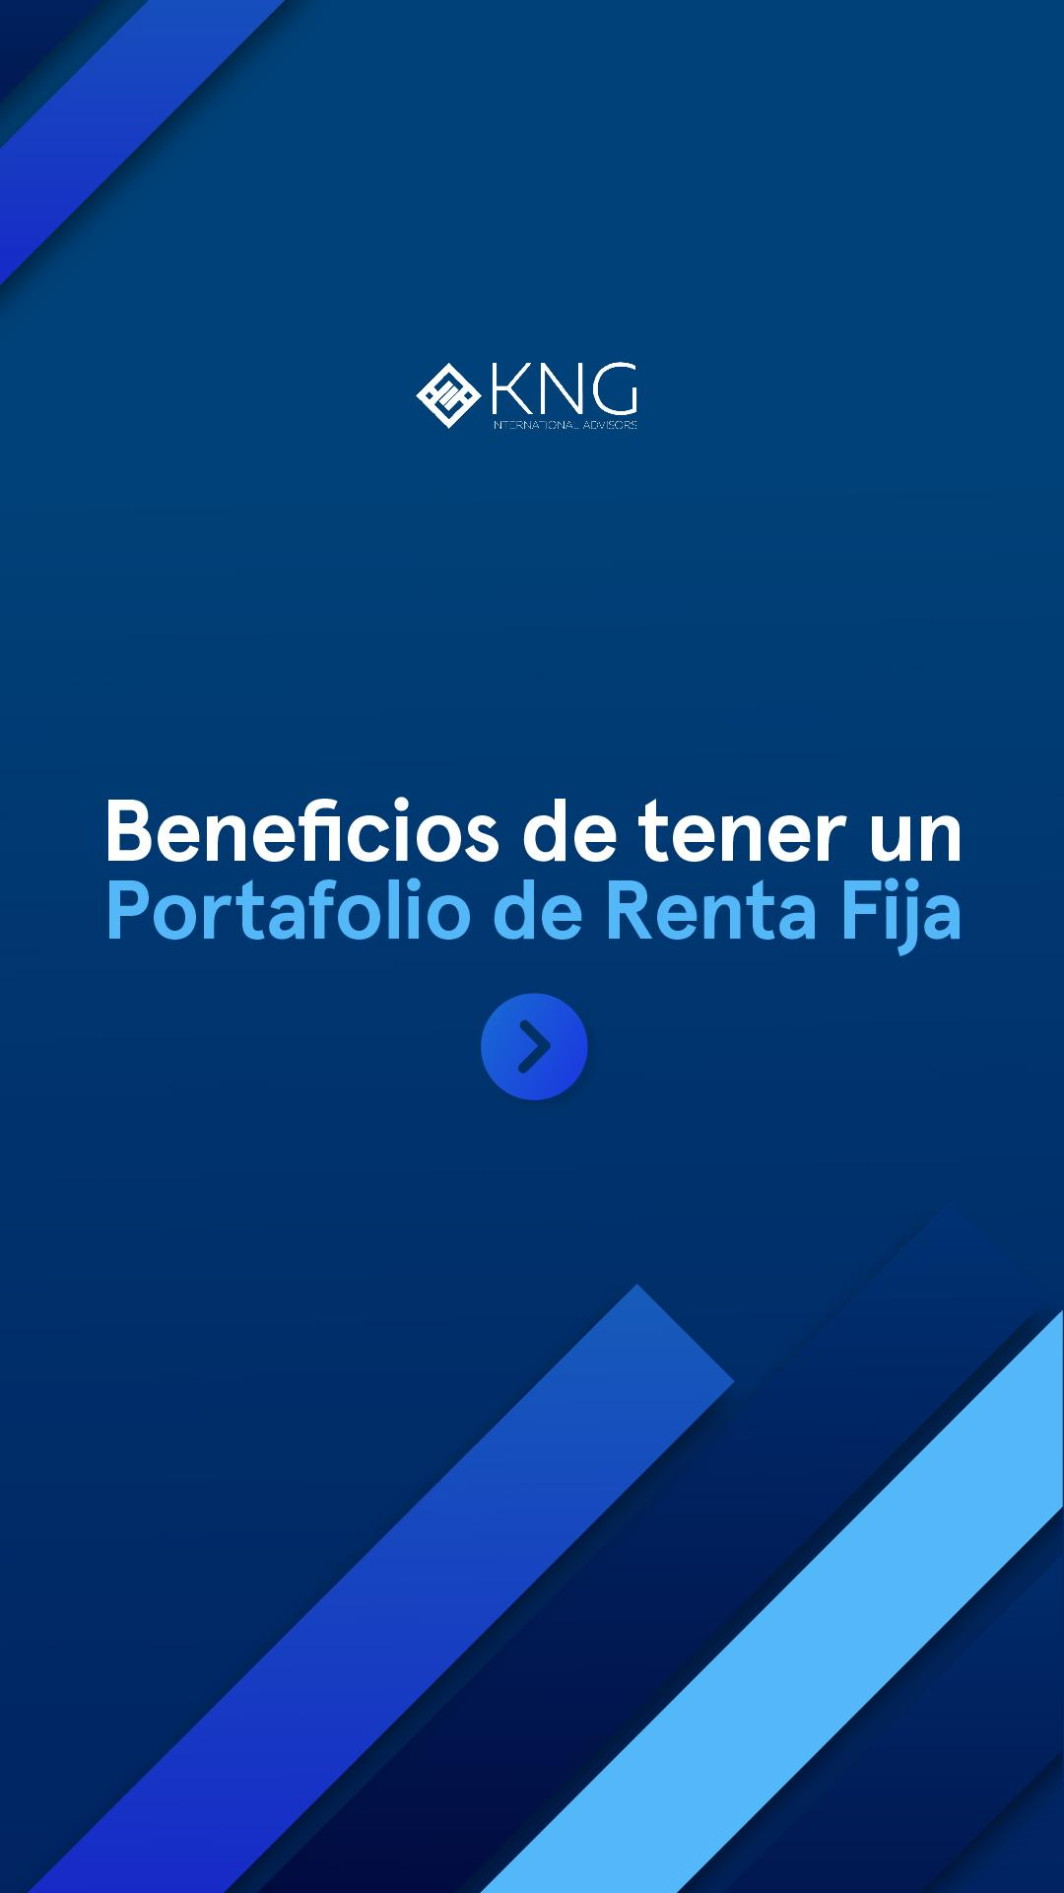
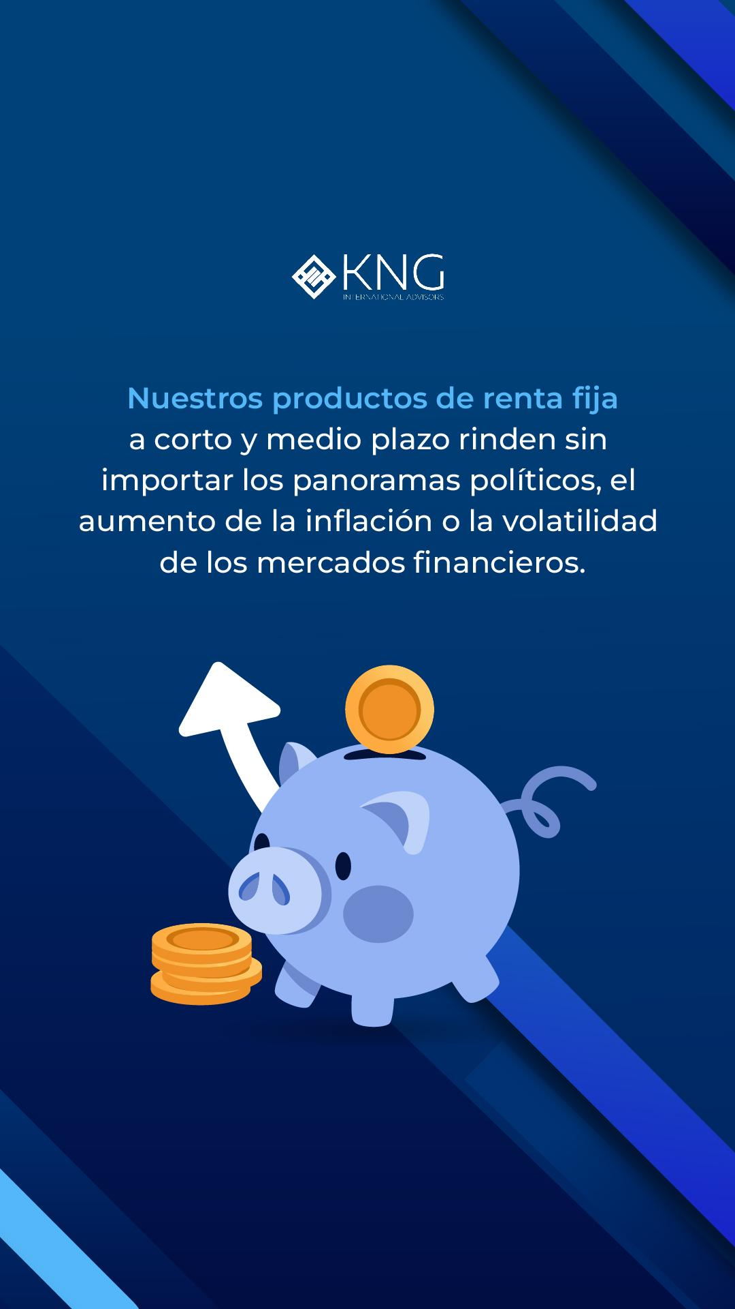

Jueves 6 de Abril 2023(03 de junio)
Copy #´s | Beneficios de tener un Portafolio de Renta Fija Nuestros productos de renta fija a corto y medio plazo rinden sin importar los panoramas políticos, el aumento de la inflación o la volatilidad de los mercados financieros. Con una inversión mínima de 25.000 GBP, USD o EUR, nuestros productos le brindan la oportunidad de proteger su futuro sin renunciar al crecimiento.
Red | STORY

Slide 5

Lunes 10 de Abril 2023(06 de junio)
Copy #´s | Descubre cómo esto puede ayudarte a planear un futuro financiero en tu jubilación. ¡No te lo pierdas! 🤑 #Finanzas #Finanzaspersonales #Educaciónfinanciera #Finanzassanas #Finanzasparatodos #Historialcrediticio #Buródecrédito #Créditos
Red | Reel
https://drive.google.com/file/d/1rorn6j0Dvsbsya5kO7kZBGH2N5VNIswH/view?usp=share_link

Slide 6

Miércoles 12 de Abril 2023(09 de junio)
Copy #´s | En nuestra empresa, contamos con un plan de retiro diseñado especialmente para ayudarte a alcanzar tus metas financieras y disfrutar de la vida sin preocupaciones. ¡Mándanos un DM! #planificaciónfinanciera #retirosinpreocupaciones #metasfinancieras #seguridadfinanciera #preparaciónparaelfuturo
Red | POST
Una vida sin preocupaciones.
Persona mayor feliz
Logo KNG

Slide 7

Viernes 14 de Abril 2023(11 de junio)
Copy #´s | ¡Atención! ¿Buscas una asesoría de calidad y con profesionales para asegurar tu patrimonio? En nuestra empresa, nos aseguramos de que todos nuestros asesores estén capacitados continuamente para brindarte la mejor atención y oportunidades que mereces. #asesoría #profesionalismo #servicioexcepcional #capacitacióncontinua
Red | POST
Gráfico: La mejor asesoría se encuentra en (logo KNG)

Slide 8

Martes 18 de Abril 2023(13 de junio)
Copy #´s | Si quieres saber más sobre cómo podemos ayudarte, envíanos un mensaje directo y uno de nuestros expertos en planificación financiera se pondrá en contacto contigo. ¡No esperes más para asegurar tu futuro financiero! 💰 #Finanzas #Inversiones #Finanzaspersonales #Educaciónfinanciera #Finanzasinteligentes #Finanzasparaemprendedores #Portafoliodeinversión #Inversionistaslatinos #KNGAdvisors
Red | POST
Gráfico: ¡Planifica un futuro próspero!
https://drive.google.com/file/d/1FgR3vNtgSJ1MYesbZSh1vC3Gt7WaQK0N/view?usp=share_link

Slide 9



Jueves 20 de Abril 2023(16 de junio)
Copy #´s | Portada:Antes de invertir, debes establecer tus objetivos a largo plazo como la compra de una casa o jubilación ¡En KNG contamos con la asesoría perfecta! Contáctanos
Red | STORY

Slide 10

Lunes 24 de Abril 2023(20 de junio)
Copy #´s | ¿Sabías que un portafolio de inversión diversificado e internacional es la clave para reducir el riesgo y maximizar tus ganancias a largo plazo? ¡Nosotros te apoyamos, mándanos un DM! #Finanzas #Inversiones #Finanzasbursátiles #Finanzasparaemprendedores #Activosfinancieros #Bonodegobierno #Glosariofinanciero #Inversionesinteligentes #Intereses
Red | POST
persona viendo a una pared ejemplificando su inversión diversificada o alguna gráfica de ganancias

Slide 11




Lunes 24 de Abril 2023(22 de junio)
Copy #´s | Somos expertos en planificación financiera. Mantén tu patrimonio y fondos con un planteamiento proactivo. (planeación de bienes y fideicomisos) Asegura tus ahorros contra lo inesperado. (seguro médico internacional) Protege a tus seres queridos contra toda situación. (seguro de vida internacional)
Red | STORY

Slide 12
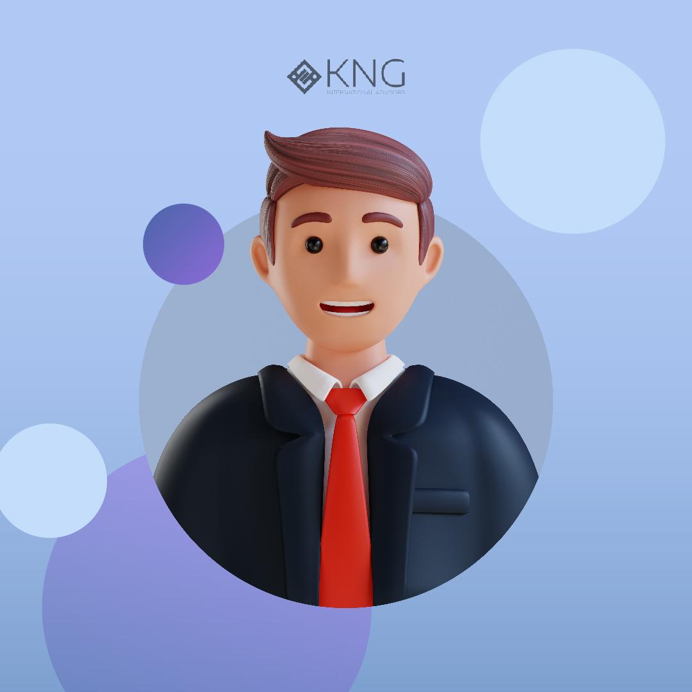
Miércoles 26 de Abril 2023(24 de junio)
Copy #´s | Somos una firma internacional de asesores patrimoniales con más de 25 años de experiencia multifacética. Nos respalda una base de clientes particulares, corporativos y familiares a nivel internacional. ¡Llámanos al (998) 500 1627 o envíanos WhatsApp +52 998 214 0395 para agendar tu cita! #Finanzas #Inversiones #Finanzaspersonales #Finanzasinteligentes #Finanzasparatodos #Asesoresfinancieros #Inversionesinternacionales #KNGAdvisors
Red | POST

Slide 13
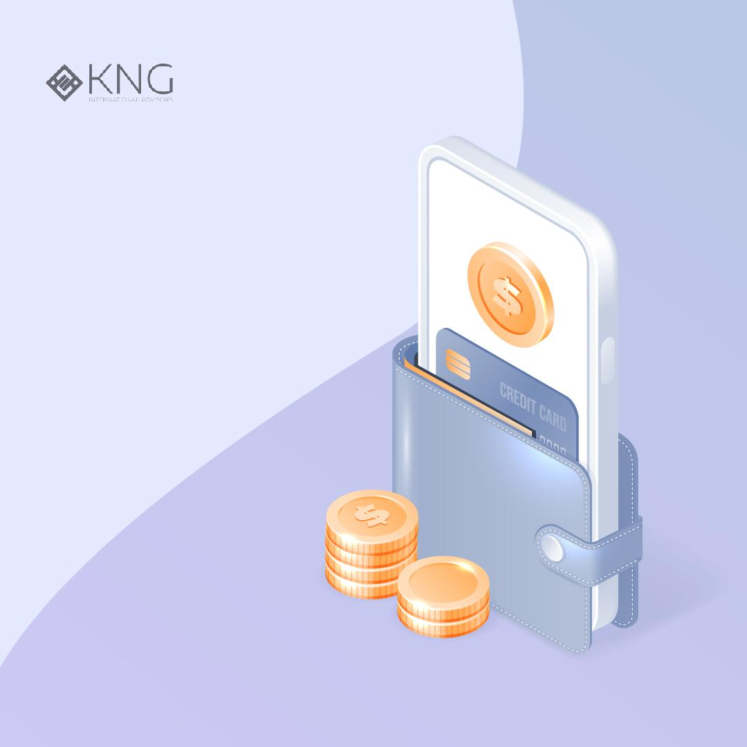
Viernes 28 de Abril 2023 (26 de junio)
Copy #´s | Al tener una variedad de instrumentos financieros y sectores en tu cartera, puedes compensar las caídas de un área con el rendimiento de otra, lo que significa una mayor estabilidad en tu inversión. ¡Contáctanos hoy mismo y nuestros expertos te brindarán la asesoría que necesitas! 💰 #inversión #portafoliodeinversión #diversificación #riesgoinversión #asesoríafinanciera
Red | POST

Slide 14

Viernes 28 de Abril 2023 (28 de junio)
Copy #´s | Agregar link a whatsapp: https://api.whatsapp.com/send/?phone=%2B5219983460764&text&type=phone_number&app_absent=0
Red | STORY
https://drive.google.com/file/d/1PjNCuIiAA7bqfDhJCKLzD0-YalkZS7sl/view?usp=share_link

